Slide 1
Набор массы
Для людей с 15 – 40% жира
Профессионалы:
С помощью ежедневных тренеровок и большого количества добавок добиваются карьерного успеха.
Минус: снижается уровень здоровье, неэластичность мышц.
На любительском уровне:
Система «зимой сижу на массе, а летом сижу на сушке» является неэффективной. Возможно набирать массу и при этом оставаясь сухим.
Наша цель ответить на вопрос чего хотим мы:
Например. Во-первых, я хочу быть здоровым и каждый день быть в тонусе. Во-вторых, я хочу быть красивой фигурой, чтобы быть жить и любить себя.
Похудение:
Профицит калорий - тратить энергии-калорий больше, чем потребляешь.
Для профицита:
Больше активности;
Меньше кушать быстрых углеводов;
Заменять углеводы белком;
Кардио тренировки после последнего приема пищи;
Невысокоинтенсивные тренеровки утром на пустой желудок;
Тренировки на турниках;
Или делать всего понемногу.
Поддерживать позитивный азотистый баланс:
Низкий уровень стресса; Продолжительность сна min 7-8 ч.; Потребление достаточной нормы пищи (белка и витаминов).
SISTEM

Slide 2
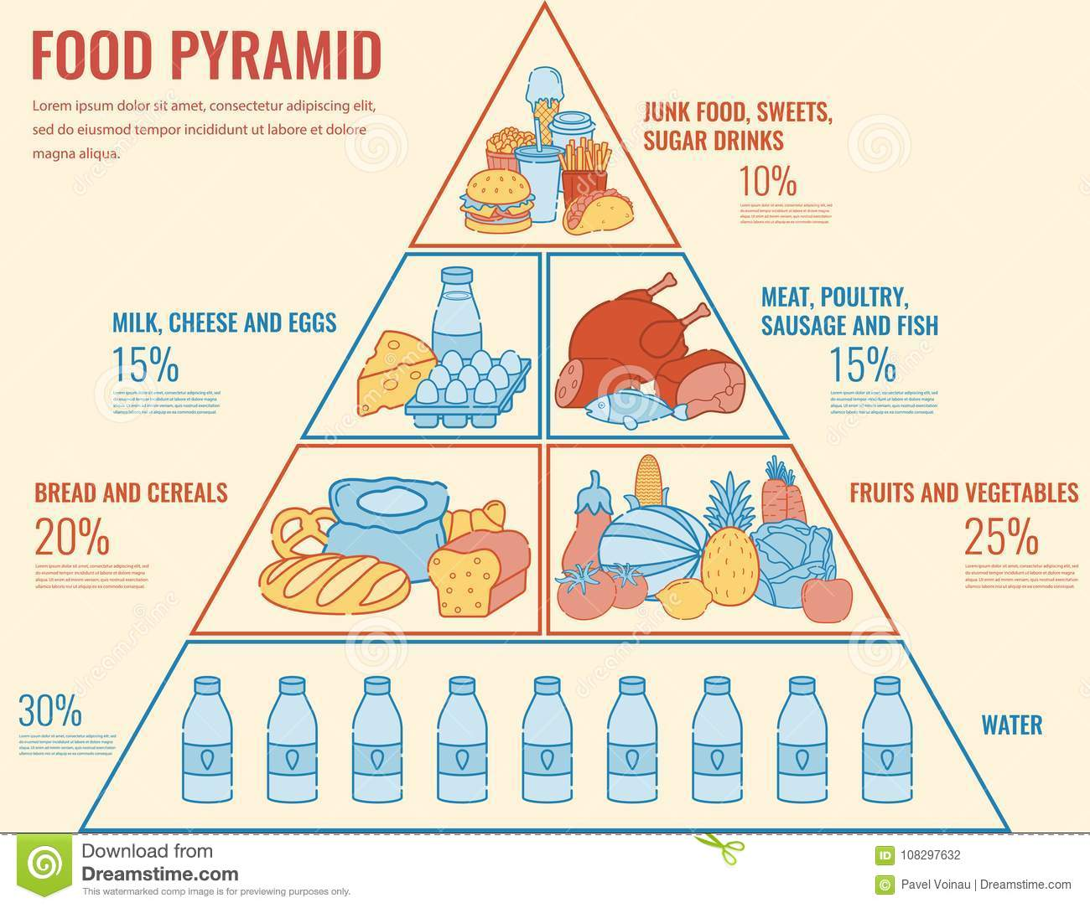
FOOD

Slide 3
Step 1
Step 2
Step 3
FIRST MORNING TRAINING
SECOND MORNING TRAINING
CORE
Step 6
Step 5
Step 4
PLAN
CORE II
HIGH LEVEL MORNING TRAINING
STREET WORKOUT
Step 7
Step 8
START “INSANITY”
GYM

